Slide 1
Ernährung nach den 5 Elementen
13. September 2014
Novartis Patienten Akademie
Marlies Geier, M. Tui
Dipl. Ernährungsberaterin nach T.C.M.

Slide 2
Grundprinzipien
Regionale und saisonale Nahrungsmittel sind zu bevorzugen
Gekochte Speisen sind bekömmlicher als Rohkost
Hochwertige und biologische Nahrungsmittel sind bekömmlicher als “Massenware”
Eisgekühlte Speisen und Getränke schwächen den Verdauungstrakt
Weißmehl und Produkte daraus fördern im Übermaß Schleim und schwächen das Verdauungssystem
Das Frühstück ist die wichtigste Mahlzeit des Tages und soll etwas Gekochtes sein.
Milch und Milchprodukte im Übemaß schwächen das Verdauungssystem

Slide 3
Kalziumreiche Nahrungsmittel
Basilikum, Salbei, Petersilie, Mandeln, Haselnüsse, Tofu, Feigen (getrocknet), Algen, Amaranth, Polenta, Sonnenblumenkerne, Linsen, Broccoli, Sellerie, Karotten, Mohn
Notes:
Milch und Milchprodukte (tierisches Eiweiss) sind sehr wohl calciumhaltig. Dieses Calcium nützt aber nichts, da ein Übermass an Phosphaten und vor allem ein starkes Übermass an Milcheiweiss vorhanden ist. Dieses bindet das Calcium und macht es inaktiv für die Zelle und den Knochen.

Slide 4
Klassifizierung der Nahrungsmittel
Temperaturverhalten (Thermik)
Geschmack

Slide 5
Temperaturverhalten
Neutral
Warm und heiß
Kühlend und kalt

Slide 6
Neutrale Nahrungsmittel
Sollen den Hauptbestandteil unserer Ernährung ausmachen
Haben eine milde, ausgleichende und nährende Wirkung
z.B. Getreide, Hülsenfrüchte, Karotten

Slide 7
Warme und heiße Nahrungsmittel
Stärken das Yang, dynamisieren und werden zur Behandlung von Kälte verwendet.
Erwärmen den Körper, dienen zum Ausgleich von kalten Witterungsbedingungen
Zerstreuen eingedrungene Kälte (z.B. Ingwer bei Verkühlung)
Heiße Nahrungsmittel wie sehr scharfe Gewürze sollten nur in Maßen verwendet werden, da sonst leicht ein Übermaß an Hitze entsteht.

Slide 8
Kühlende und kalte Nahrungsmittel
Kühlen Hitze, bauen Yin auf, schützen bei Stress
Dienen zum Ausgleich bei heißen Witterungsbedingungen und schützen Körpersäfte, beruhigen
Kalte Nahrungsmittel wie Gurke, Tomate und tropische Früchte sind vor allem in den Herbst- und Wintermonaten mit Vorsicht zu genießen.

Slide 9
Geschmack
“Es heißt, dass für das Herz Bitteres förderlich ist, für die Lunge Scharfes, für die Milz Süßes, für die Leber Saures und für die Niere Salziges.
Aber das bedeutet nicht, dass man zuviel davon zu sich nehmen sollte.”
(aus “Der Gelbe Kaiser”)
Notes:
“Die fünf Geschmäcker reisen zu den jeweiligen Organen”. Der Geschmack ist das zweit wichtigste Kriterium zur Einteilung der Nahrungsmittel und bestimmt maßgeblich ihre Wirkung auf den Körper. Die fünf Geschmacksrichtungen haben einen bezug zu den fünf Elementen.

Slide 10
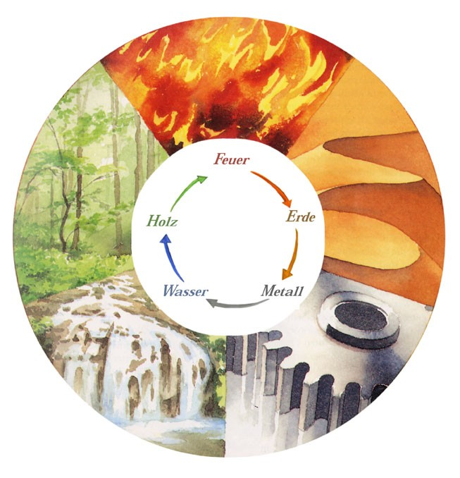

Slide 11
Die 5 Geschmäcker
Sauer
Bitter
Süß
Scharf
Salzig
Notes:
Kleine Mengen des entsprechenden Geschmacks regen die Funktion des jeweiligen Elements an, während ein Übermaß diese hemmen und zu Ungleichgewicht führen können. Die Geschmäcker haben über die Verbindungen der Elemente untereinander zusätzlich ein weiteres Wirkspektrum. Z.B.: bitterer Geschmack (Feuer) wirkt auf die Erde (Magen) –Espresso. Der süße Geschmack (Erde) bedeuchtet die Lunge (Metall) – z.B. Milch mit Honig. Der scharf-warme Geschmack (Metall) stärkt das Nierenfeuer (Salz).

Slide 12
Der süße Geschmack
Element: Erde
Organ: Milz/Magen
Gibt Energie
Harmonisiert
Befeuchtet
Beruhigt
Notes:
Nährt, gibt Energie, stärkt die Verdauungskraft. Übermaß schwächt die Verdauungsfunktion! Z.B. rafffinierter Zucker, Süßspeisen, Mehlspeisen. Süßhunger!
Harmonisiert: extreme Eigenschaften anderer NM werden abgeschwächt, z.b. süßholz
Süß befeuchtet: bei trockenheitsproblematik
Beruhigt und besänftigt den geist: wird oft bei sorgen und ängsten genützt (streß- schoko).
Süß ist der gegenpol zu bitter. Süß befeuchtet, bitter trocknet
Auch der neutrale geschmack wird dem erdelement zugerechnet. Er wirkt milder als der süße geschmack und leitet überschüssige feuchtigkeit aus dem körper.

Slide 13
Der scharfe Geschmack
Element: Metall
Organ: Lunge/Dickdarm
Bewegt Qi
Zerstreut Kälte/Stagnation
Öffnet die Poren
Hebt das Qi
Notes:
Vorsicht vor Übermaß von scharf-warm/heiß – trockener Husten, Unruhe, Schlafstörungen, Bluthochdruck, Zittern, Reizbarkeit, Trockenheit.
Gegenpol: sauer. Scharf zerstreut, sauer zieht zusammen und bewahrt

Slide 14
Der salzige Geschmack
Element: Wasser
Organ: Niere/Blase
Weicht auf
Löst Schleimansammlungen
Senkt ab
Notes:
Vorsicht vor Übermaß! Es kommt zu Hitze und Trockenheit und dem Verlangen nach Befeuchtendem, z.B. Süßigkeiten. Übergewicht, Bluthochdruck, trockene Haut

Slide 15
Der saure Geschmack
Element: Holz
Organ: Leber/Gallenblase
Zieht zusammen
Sammelt
Bewahrt die Säfte
Leitet nach unten und innen
Schließt die Poren (Vorsicht bei Verkühlung!)
Notes:
Meist auch kühlende Wirkung, z.B. Früchte, Tomaten, Sprossen, Milchprodukte
Kühlende Wirkung günstig bei Sommerhitze, Hitze in Leber und GB, Stress, Zorn, Ärger
Übermaß: sauer/zusammenziehende NM können den Enrgiefluss behindern (Le Qi Stagnation)
Gegenpol zu scharf. Sauer sammelt, scharf zerstreut

Slide 16
Der bittere Geschmack
Element: Feuer
Organ: Herz/Dünndarm
Trocknet
Wirkt entzündungshemmend
Leitet aus
Senkt ab
Entgiftet
Fördert in kleinen Mengen die Verdauung
Notes:
Bitter-Kühl und bitter-kalt (z.B Bittersalat) kühlt Hitze und beruhigt Aufregung (Herzfeuer). Leitet das Feuer nach unten ab. Bitter- warm stärkt das Herz-Qi, z.B. Kaffee (geistig wach). Übermaß führt zu Erschöpfung des Herzens, Unruhe, Schlafstörungen
Bitter fördert die harnausscheidung, wirkt trocknend, günstig bei Wasseransammlungen, Übergewicht
Vorsicht bei Trockenheit, Blutarmut, Verstopfung. Übermaß: trockene Haut, trockener Husten

Slide 17
Zubereitungsmethoden
Yangisieren: dadurch wirkt eine Speise wärmender. Z.B.: Grillen, lange Kochzeiten, starke Hitze, mit Druck kochen, wärmende Gewürze
Yinisieren: kurze Garzeiten, Dämpfen, Blanchieren, kurz in viel Wasser kochen, keimen
Notes:
Spezielle Zubereitungsmethoden: Kochen mit Honig (befeuchten, zb Rettich in honig)
Kochen mit Alkohol: erwärmend und zerstreuend. Bei Kälteschmert
Fermentieren oder in essig einlegen: zusammenziehend, kühlend, säfte bewahrend
Kochen mit salz oder in Salz einlegen: verstärkt die wirkung auf die niere
Rösten: wärmend und trocknend, bei übergewicht

Slide 18
Das Organsystem Milz/Magen
Zuständig für den Verdauungsprozess
Quelle von Qi und Blut
Öffnet sich in Mund und Lippen
Braucht Verdauungsfeuer von der Niere
Gewebe: Bindegewebe, Fett, Muskelmasse
Yi- analytisches Denken, Konzentration
Notes:
Magen: großer Kochtopf, hier reifen gären und kochen die Nahrungsmittel. Milz neigt zu Kältesymptomen und Feuchtigkeitsproblematik, sie liebt Trockenheit. Der Magen neigt zu Yin-Mangel und Trockenheit, deshaln am besten neutrale NM verwenden.
z.B.:

Slide 19
Häufige Störungsbilder
Milz-Qi- Schwäche
Therapieprinzip: Mitte tonisieren bei Schleimproblematik: Nässe und Schleim ausleiten
Magenfeuer
Therapieprinzip: beruhigen, Magen stärken, Feuer beseitigen

Slide 20
Das Organsystem Lunge/Dickdarm
Kontrolliert die Atmung
Nimmt das Qi aus der Atemluft auf
Verteilt das Qi im ganzen Körper
Immunabwehr
Gewebe: Haut
Beherbergt die Körperseele “Po”(Überlebensinstinkt, Überlebenswillen)

Slide 21
Häufige Störungsbilder
Wind-Kälte Angriff
Therapieprinzip: zum Schwitzen bringen und erwärmen, Lungen Qi tonisieren
Wind-Hitze Angriff
Therapieprinzip: Poren öffnen und kühlen, Lungen-Qi tonisieren
Dickdarm Trockenheit
Therapieprinzip: Dickdarm befeuchten
Notes:
Ban Lan Gen: Rx. Isatidis, Färberwaidpflanze. Bitter-kalt

Slide 22
Das Organsystem Niere/Blase
Speichert die Nierenessenz (Jing)
Regiert das Nierenfeuer (Ming Men)
Kontrolliert die unteren Körperöffnungen
Reguliert den Wasserhaushalt
Gewebe: Zähne, Knochen, Haare
Regiert die Willenskraft (Zhi)
Notes:
Blase nimmt die trüben Flüssigkeiten auf und scheidert sie als Urin aus.

Slide 23
Häufige Störungsbilder
Nieren-Yin-Mangel
Therapieprinzip: Nieren-Yin tonisieren, Geist beruhigen
Nieren-Yang-Mangel
Therapieprinzip: Nieren-Yang tonisieren, Körper erwärmen

Slide 24
Das Organsystem Leber/Gallenblase
Reguliert den Qi-Fluss
Speichert Blut
Gewebe: Sehnen, Bänder, Nägel
Beherbergt die Wanderseele Hun (Unterbewusstsein)
Notes:
Gallenblase speichert Galle und sondert sie zur Uinterstützung der Verdauung ab.

Slide 25
Häufige Störungsbilder
Leber-Qi Stau
Therapieprinzip: Leber entspannen und harmonisieren, Qi bewegen
Leber-Feuer
Therapieprinzip: Leber-Feuer kühlen, Yin stützen

Slide 26
Das Organsystem Herz/Dünndarm
Regiert Blut und Durchblutung
Regelt mit der Lunge die Schweißproduktion
Gewebe: Blutgefäße
Beherbergt den Geist Shen (Bewusstsein)

Slide 27
Häufige Störungsbilder
Herz-Feuer
Therapieprinzip: Herzfeuer kühlen, Geist beruhigen
Hitze im Dünndarm
Therapieprinzip: Hitze ausleiten, Diurese anregen

Slide 28
Blutaufbauende Nahrungsmittel
Rote Rüben, Rotkraut, Karotten, Brokkoli, Mangold, Kürbis, Sprossen, Melanzani, Peterwurz, Süßkartoffeln, Yamswurzel, rote Linsen, schwarze Linsen, süße Kirschen, Datteln, Marille, Pilze, rote Trauben, rote Trauben und Beerensäfte, Rosinen, Sonnenblumenkerne, Pinienkerne, schwarzer Sesam, chinesische rote Datteln, Bocksdornfrüchte, Rindsleber, Schweins- und Hühnerleber, Leberknödel, Fleisch, Tintenfisch, Fisch, Eigelb

